Slide 1
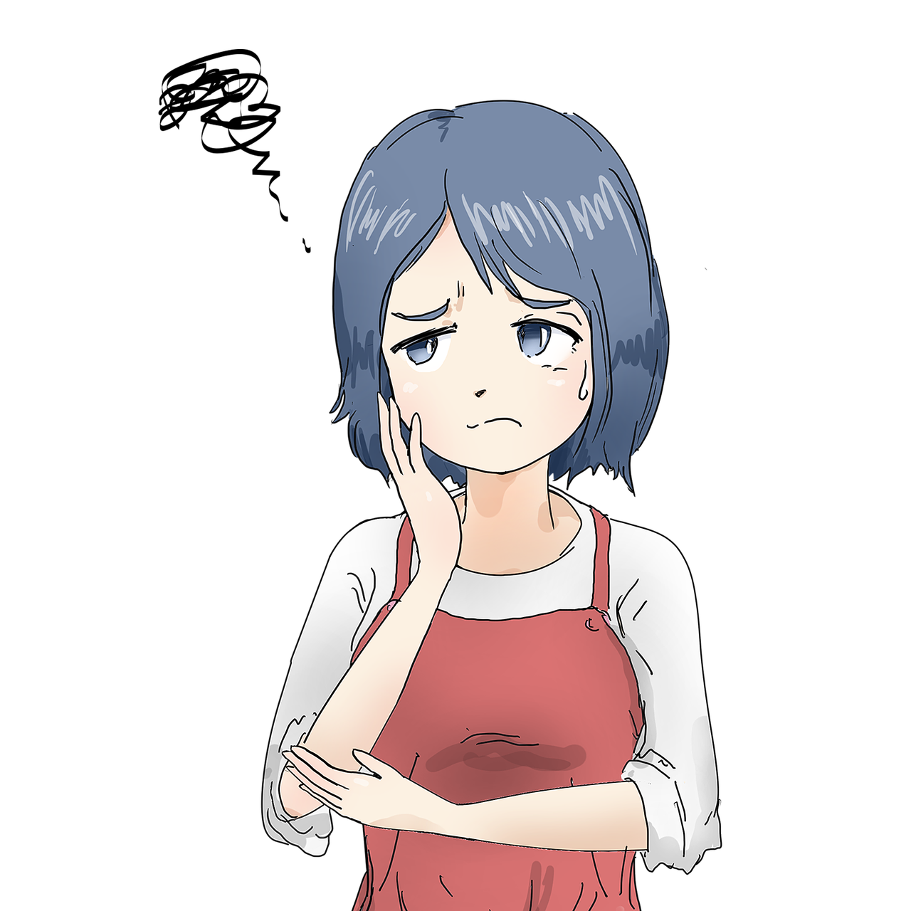

如何缓解烦躁？从空调清洁入手

Slide 2
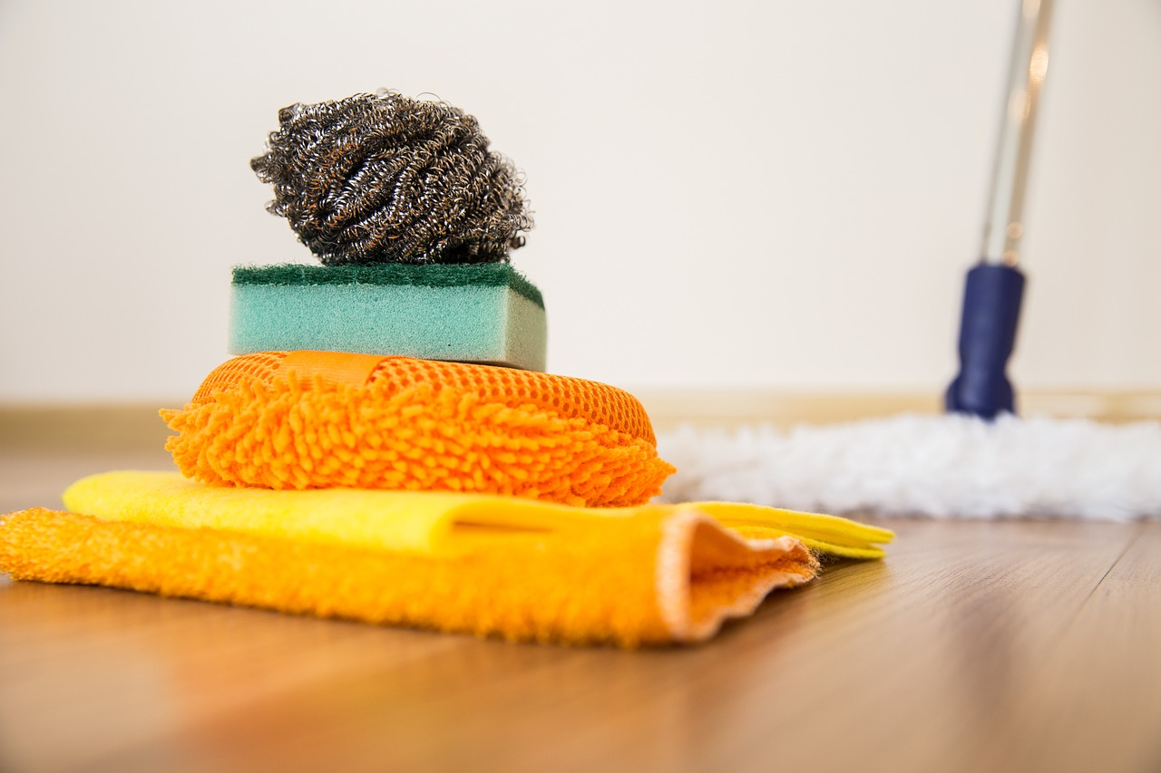

扫除清单 | 空调清洁 | 全屋清洁
步骤1
断电
空调清洁
全屋清洁

Slide 3
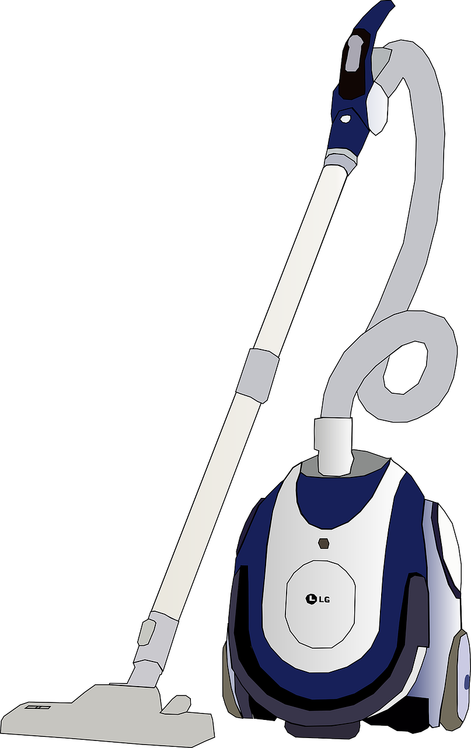
扫除清单 | 空调清洁 | 全屋清洁
步骤2
清洗滤网
空调清洁
确保空调断电

Slide 4
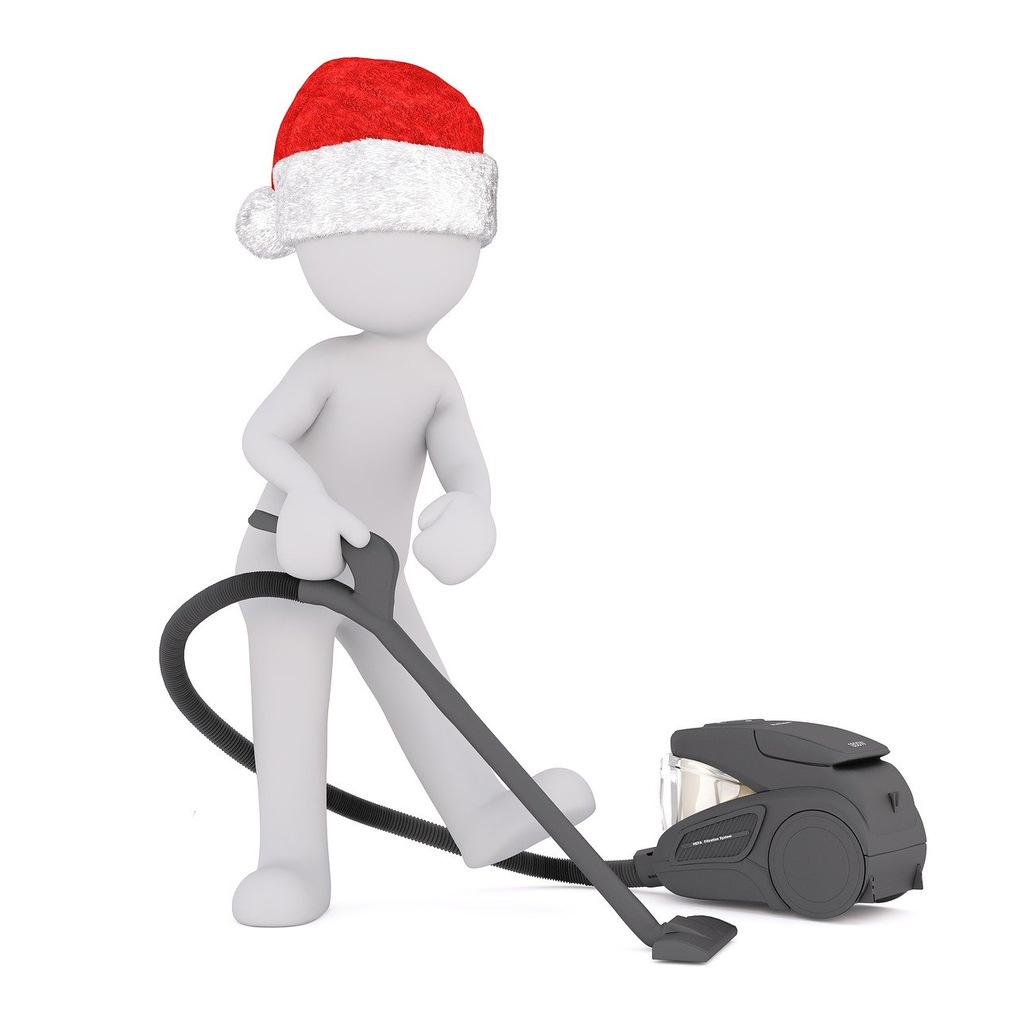
扫除清单 | 空调清洁 | 全屋清洁
步骤3
擦拭外壳
空调清洁
取出并清洗空调滤网

Slide 5

扫除清单 | 空调清洁 | 全屋清洁
步骤4
清洁内部
空调清洁
用湿布擦拭空调外壳

Slide 6

扫除清单 | 空调清洁 | 全屋清洁
步骤5
消毒
空调清洁
用专用清洁剂清洁空调内部

